Slide 1


UML建模-对象图、包图、构件图
PRD2017-G12
陈幼安 陈炜舜 陈欢生 朱天琦

Slide 2
小组分工介绍
组员：陈炜舜 负责收集资料，参与讨论，PPT制作
  绩效：90
组员：陈欢生 负责收集资料，参与讨论
  绩效：72
组员：陈幼安 负责收集资料，参与讨论
  绩效：71
组长：朱天琦 负责收集资料，参与讨论
  绩效：70

Slide 3
目录
CONTENTS
01
对象图
02
包图
03
构件图

Slide 4
1
1
对象图

Slide 5
对象图
什么是对象
  类的实例
什么是对象图
  表示在某一时间点上一组对象及他们之间关系的图
对象图包括
  对象、链

Slide 6
对象图
对对象结构建模
  试想一下冻结一个正在运行的系统（取快照）
  系统中每一个对象都处于一个特定的状态，并与其他对象有特定的关系
  此时就可以用对象图来可视化地描述该系统目前所有对象的状态

Slide 7
对象图
对对象结构建模策略
  识别想建模的机制。机制描述了系统部分的某些功能或行为，由一组类、接口和其他事物的交互产生
  创建协作描述机制
  对于每个机制，识别参与协作的类、接口和其他元素，以及之间的关系
  考虑贯穿这个机制的一个脚本，取该脚本某一个时间的快照
  为了理解脚本，按需要显露出每个这样的对象的状态和属性值
  显露出这些对象之间的链，来代表这些对象之间关联的实例

Slide 8
对象图
绘制对象图时遵循的策略
  给出能表达其用途的名称
  对图中的元素进行布局，尽量减少线段交叉
  在空间上组织元素，是的语义上接近的事物在物理位置上也靠近
  用注解和颜色作为可视化提示，以引起对图的重要特征的注意
  根据表达图意的需要，在图中包括每个对象的值和状态

Slide 9
对象图的作用
逆向工程
  为对象图进行逆向工程
  做法类似在调试中时，你试图分析系统某一时刻的快照下，所有对象的属性、状态、对象之间的链（关系的实例）是否正确

Slide 10
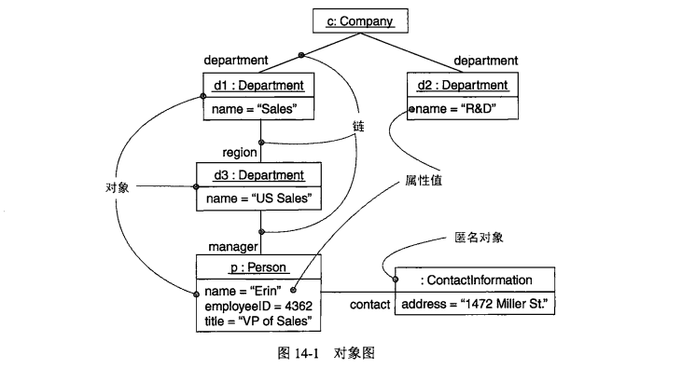
对象图
资料来源：《UML用户指南（第二版）》 P136 图14-1

Slide 11
2
包图

Slide 12
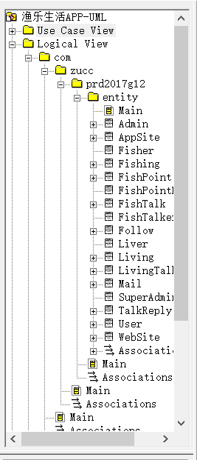
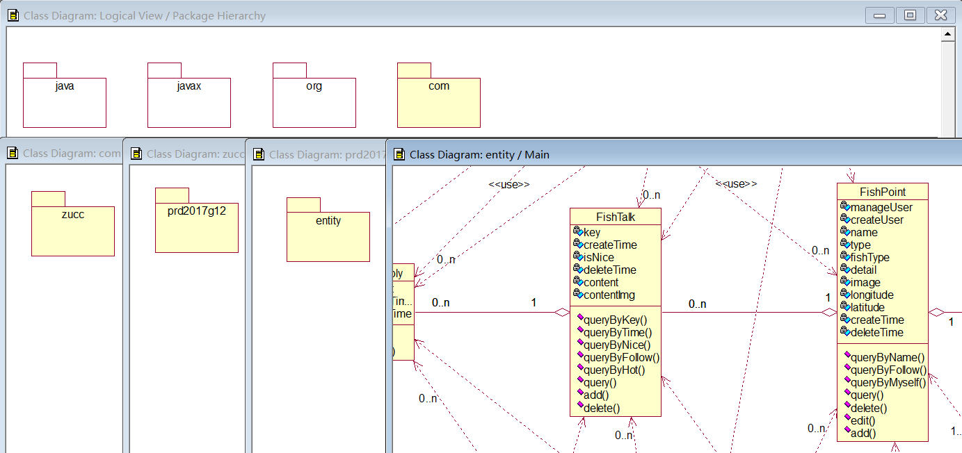
包图
什么是包
  用于把模型本身组织成层次结构的通用机制

Slide 13
3
构件图

Slide 14
构件图
什么是构件
  系统可替换的部分，遵循并提供了一组接口的实现
什么是接口
  一组操作的集合，期中每个操作描述了一个由类或构件所请求或者提供的服务
构件所实现的接口成为供接口（provided interface）

Slide 15
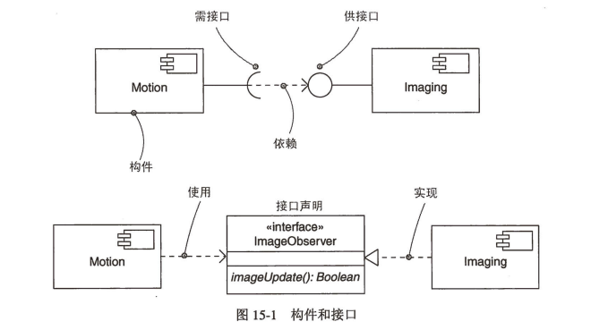
构件图
资料来源：《UML用户指南（第二版）》 P143 图15-1

Slide 16
构件图
可替换性
  添加新构件、替换痨构件的方式来更新系统，无须重构
组织构件
  可以用包将构件分组
  可以通过描述构件之间的依赖、泛化、关联、聚合、实现关系来组织构件
  可以由其他构件来构造

Slide 17
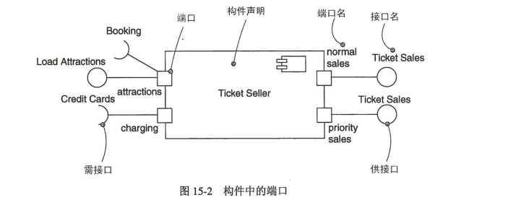
构件图
端口
  被封装的构件对外的窗口
资料来源：《UML用户指南（第二版）》 P145 图15-2

Slide 18
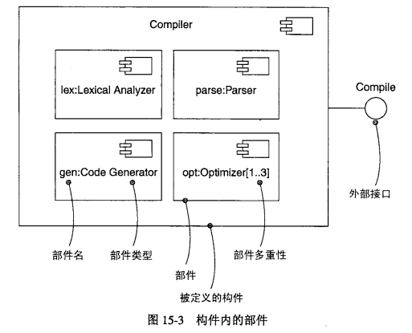
构件图
内部构件
  构件可以被作为一段单独的代码来实现，但是在一个大型系统中，理想的做法是用一些小的构件作为构造快来组件一些大的构件。
  构件的内部是部件
  部件是构件的实现单元
资料来源：
《UML用户指南（第二版）》
P146 图15-3

Slide 19
构件图
对结构类建模
  识别类的内部部件及类型
  对每个部件给出一个名字来指明其在结构类中的用途，而不是一般类型
  在彼此间通信或有上下文关系的部件间画出连接件
  可以用其他结构类作为部件的类型，但要连接到结构类外部端口上
对API建模
  识别系统中的接缝，将每个接缝建模为一个接口，并收集成边界的属性和操作
  至显露那些对于在给定语境中进行可视化来说是比较重要的接口特性，隐藏那些不重要的特性
  仅当API对于展示特定实现的配置重要时，才对其实现建模

Slide 20
构件图技巧
好的构件可以降低系统的耦合度
好的构件应该满足以下要求
  封装一个具有良好定义的接口和边界的服务
  拥有充足的值得描述的内部结构
  不把无关功能结合到一个单元中
  用少量的接口和端口来组织它的外部行为
  只通过声明的端口来进行交互

Slide 21
构件图技巧
如果使用嵌套子构件来展示一个构件的实现，应满足如下要求
  子构件的数量要适度，如果子构件太多，用一页不能很好地显示，就对一些子构件使用额外的分解层次
  确保子构件仅通过定义的端口和连接件进行交互
  确定哪些子构件直接与外部世界交互，用委派连接件对它们建模

Slide 22
构件图技巧
给出能清晰表明构件用途的名字，用同样的方式命名接口
如果不能从子构件或端口的类型清晰地看出其含义，或同一个类型有多个部件，则为它们命名
隐藏不必要的细节，在构件图中无需显示出实现的细节
用交互图来显示构件的动态方面

Slide 23
附
参考资料

Slide 24
参考资料
《UML用户指南（第二版）》

Slide 25
附
问题

Slide 26
问题
问题1：对象是什么

Slide 27
问题
问题2：包的作用

Slide 28
问题
问题3：构件具备哪一个很好的性质

Slide 29
Thanks

